Slide 1
WP3. Du capteur au Cloud
Quoi de neuf depuis dernier Comex 13 mars 24 ?
Démonstrations LoRaWAN @Lautaret (J-50): préparation en cours → réunion le 19 mars
Voir diapos suivantes
Recensement et répartition des capteurs connectés pour la démo ?
Pas de démonstration SmartSenS in-situ; tests @Rennes

Slide 2
Infra LoRaWAN @Lautaret AVANT les journées TF
LNS LIG
local
LNS UGA
local
Tests @IPGP

Slide 3
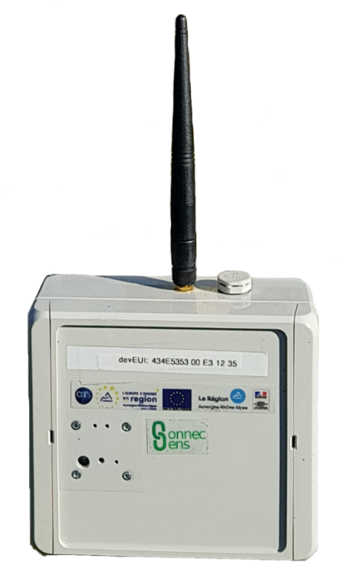
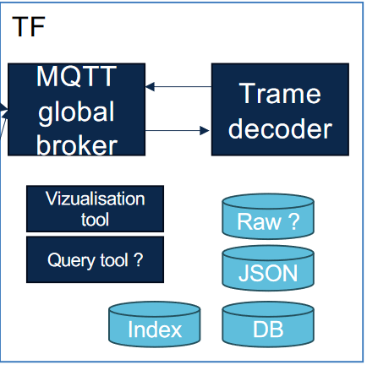
Infra LoRaWAN @Lautaret DURANT les journées TF
??
LNS LIG
local
LNS UGA
Manipulation
local
LNS IRIT
national

Slide 4
Infra LoRaWAN @Lautaret APRES les journées TF

Slide 5
WP3.3
Discussions autour du CST du WP3.3:
Discussions le 5 avril; feuille de route de Virginie:
- dessiner l'architecture globale et son fonctionnement illustrés d'exemples pour faciliter l'appropriation - définir dans les détails qui doit prendre une décision et étayer les options pour faciliter ce choix et les choix s'ils sont pris à l'échelle des PIs - préparer le RDV avec GAIA DATA du 14 mai (celui avec le WP2 jeudi 11 se basera sur la question des trames / configuration en cours)
Schémas:
https://resana.numerique.gouv.fr/public/document/consulter/14474027?slug=130507

Slide 6
WP3. Du capteur au Cloud
Ressourcerie Rescap’E eRECA:
1ère réunion DT-INSU le 25 mars: reprise de contact, organisation
Travail autour de Mélanie sur charte graphique
2ème réunion DT-INSU (Elodie et Karim) le 8 avril 2024: définitions des fonctionnalités

